Slide 1
CALMAN
De acum iți poți calcula caloriile pe web!

Slide 2
Ce este CALMAN?
CalMan,este o platformă gratis,online și deschisă,care iți permite să iți organizezi dieta,transformând caloriile tale zilnice direct în produse sănătoase și ușor de achiziționat.

Slide 3
Cum funcționează CalMan?
CalMan,permite utilizatorilor să introducă orice valoare cuprinsă între 1.000-20.000 de calorii(caloriile necesare pentru o zi),folosind algoritmul nostru,prevăzând o combinație aleatorie de produse care satisfac, cantitățile date de calorii.

Slide 4
SNAPSHOTS

Slide 5
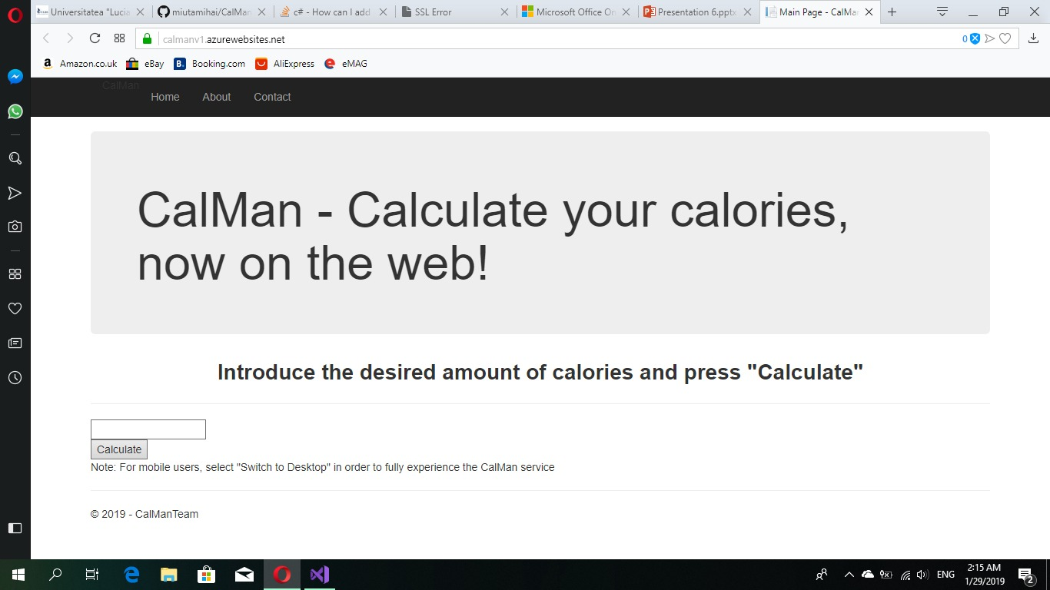

Slide 6
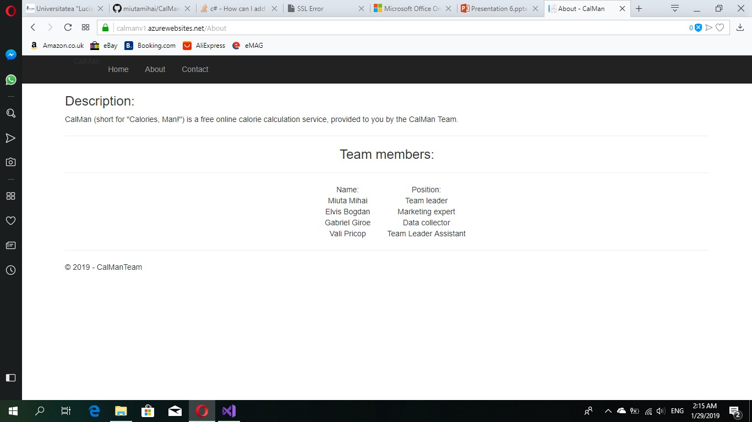

Slide 7
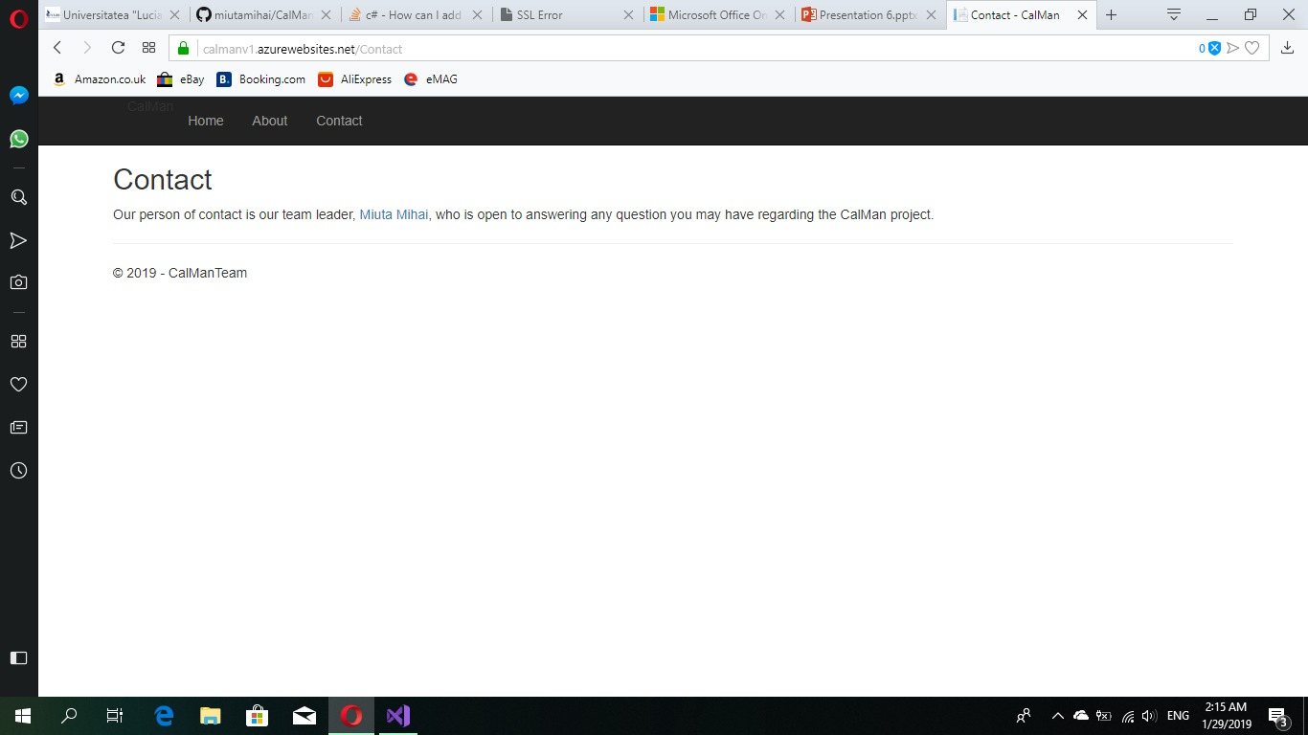

Slide 8
Link-uri:
Link pentru serviciul CalMan:
https://calmanv1.azurewebsites.net/
Link catre proiectul CalMan,aflat pe GitHub:
https://github.com/miutamihai/CalMan

